Slide 2


¿Qué Es el Datapower Gateway?
Equipo Físico que proporciona Seguridad y agilidad para el negocio.

Slide 3
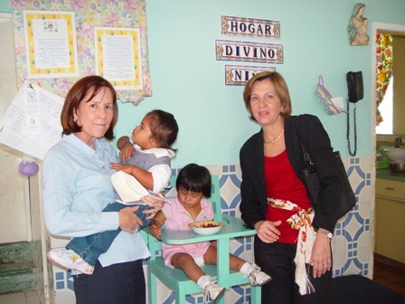
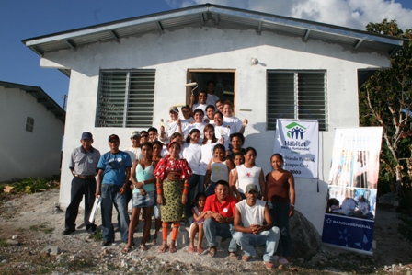
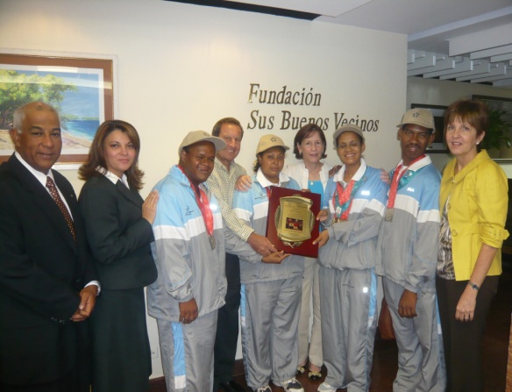
Labor de la FSBV
La Fundación Sus Buenos Vecinos trabaja con más de 200 organizaciones en todo el país, a las que apoya de acuerdo a sus necesidades. La estrategia implementada, de focalizar los esfuerzos en áreas específicas y canalizar los aportes a través de alianzas con organizaciones sin fines de lucro, que son quienes ejecutan los proyectos, ha sido un modelo exitoso.
El compromiso a largo plazo con las organizaciones les ha permitido llevar a cabo su labor con constancia, lo cual se transforma en resultados palpables.
La Fundación Sus Buenos Vecinos, durante sus años de existencia, ha estructurado su organización, ha expandido su radio de acción y ha proyectado la labor que miles de voluntarios realizan diariamente en beneficio del prójimo.

Slide 4
Junta Directiva
Federico Humbert Vicky de Cordero
Director – Presidente Directora - Vicepresidenta
Michele de Hincapié Felipe Motta Jr.
Directora – Secretaria Director – Tesorero
Layla Koroneos de Humbert Linky Fidanque de Motta
Directora Directora
Julie Lince de González Revilla
Directora

Slide 5
Donaciones por áreas de atención

Slide 6
Programas de Becas

Slide 7
Becas Mi Buen Vecino
La Beca Mi Buen Vecino es dirigida a Hijos naturales o adoptados de colaboradores de Banco General, S.A. y Subsidiarias. El colaborador (padre o madre) del aspirante debe tener un ingreso familiar igual o inferior a $2,200.00 mensuales.
La misma se otorga a jóvenes que culminen 6to. grado, 7mo. grado y 8vo. grado y que cumplan con todos los requisitos que la Fundación sus Buenos Vecinos exige.
El espíritu de la beca es darle la oportunidad a los jóvenes de acceder a colegios de reconocida trayectoria, que sus egresados se distinguen en el campo profesional. Colegios que ofrezcan una educación de calidad que les abra nuevas oportunidades de aprendizaje de acuerdo a las exigencias de la vida moderna.
La beca cubre: matrícula, mensualidad y libros.

Slide 8
Becas de Excelencia Sus Buenos Vecinos
Primer programa patrocinado unilateralmente por la Fundación y tiene como meta brindarle la oportunidad a jóvenes panameños de sobresalir académicamente.
Las becas son otorgadas a jóvenes, de escuelas públicas, que estén por ingresar a secundaria y demuestren estar entre los primeros tres lugares de sus promociones. Adicional a las excelentes calificaciones, los jóvenes deben estar dispuestos a esforzarse por mejorar su educación y manifestar una buena conducta y disciplina.
La Fundación se hace cargo de matrículas, mensualidades escolares, cursos de nivelación, textos y materiales escolares, uniformes y cuotas obligatorias para actividades del colegio. Aunado a esto, los jóvenes reciben cursos y charlas complementarias para su formación al igual de un seguimiento del desempeño de los mismos a lo largo de sus estudios secundarios.
“ Estoy muy contenta de esta oportunidad y orgullosa de mi misma” - Yelizbeth Graciela Vega Lee
“ Me siento nervioso pero es algo que voy a afrontar porque es una bendición que Dios nos dio
para ser alguien” – César Ortíz

